Slide 1
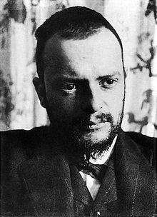
פול קליי (פאול קלה) נולד ב1879 בשווץ
השתייך לזרמי אמנות שונים כמו:
קוביזם
סוריאליזם
אקספרסיוניזם
יצירותיו בעלות ייחודיות אופיינית במיוחד

Slide 2

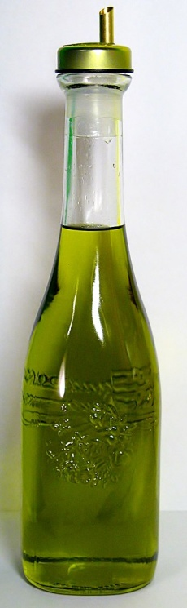
אמן חוקר
שילב ביצירותיו את חוקי הפיזיקה בשילובים בין סוגים שונים של צבע- שמן ומים וחקר את התגובה של המפגש בין החומרים באמצעות היצירה

Slide 3
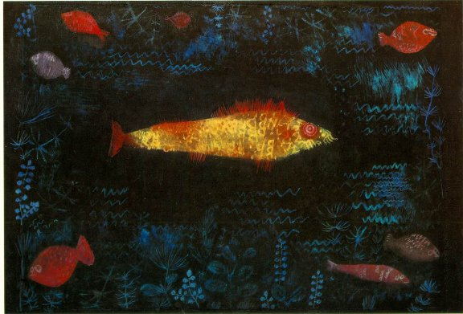
בין יצירותיו המפורסמות- דג הזהב

